Slide 1
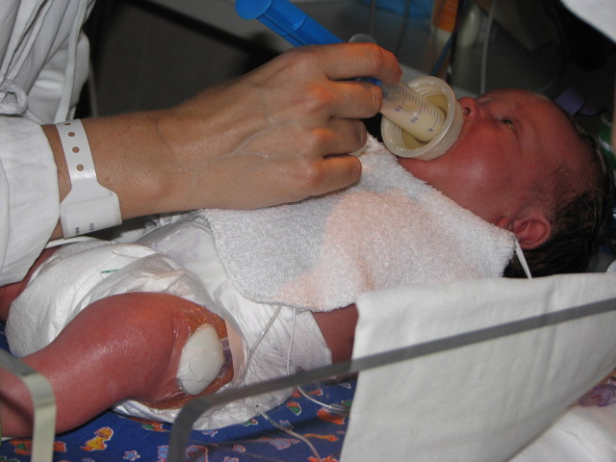
Pac. se zavedeným snímačem na levém stehně

